Slide 2
مسمومیت با الکل
دانشگاه علوم پزشکی اصفهان
پنجشنبه 1402/5/26

Slide 3
مقدمه
مشروبات الكلي (اتانول) يكي از شايعترين مواد مورد سوء مصرف در در دنياست.
وابستگي (اعتياد شدید) به الكل اغلب با عنوان الكليسم ناميده مي شود.
گروهی از دانشمندان بریتانیایی کمیته مستقل علمی داروها (ISCD ) خطرات مواد مخدر را در سطوح فردی و اجتماعی بررسی و به این نتیجه رسیدند که الکل خطرناک ترین ماده مخدر است. در این تحقیق به مخدرها بر اساس معیارهای معینی نمره ای از یک تا ۱۰۰ داده شد و در نتیجه الکل نمره۷۲ را بدست آورد و رده های بعدی را به ترتیب هرویین و کوکایین با نمره ۵۵ و ۵۴ کسب کردند.

Slide 4
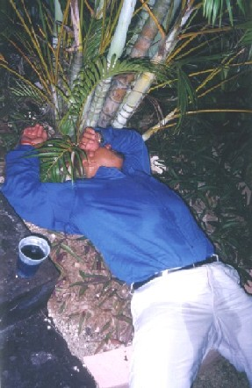

Slide 5
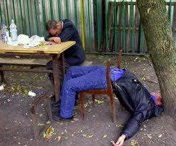

Slide 6
بیش از دو میلیون نفر (۸/۸ درصد افراد بالغ )در کشور تجربه حداقل یک بار مصرف مشروبات الکلی را دارند. 600 هزار نفر نیز به طور عادتی و تقریبا مستمر از مشروبات الکلی استفاده می کنند.
۷۰ درصد مرد و ۳۰ درصد زن (متوسط سن مصرف الکل به ۲۰ سال رسیده است.)
در میان همه‌ی ایرانیان بالای ۱۵ سال، مصرف سرانه‌ی الکل خالص در سالِ ۲۰۱۶ برابر با «یک» لیتر بوده است. (رتبه 166)
یافته‌ها نشان می‌دهد شیوع مصرف الکل در مردان، گروه سنی ۲۰ تا ۲۹ ساله، مجرد، دارای تحصیلات متوسطه یا بالاتر، افراد شاغل، ساکن شهر و دارای وضعیت اقتصادی-اجتماعی بالاتر، بیشتر دیده می شود.
5 استان‌ تهران، البرز، اصفهان، لرستان و کرمانشاه بیشترین مصرف الکل را در ایران دارند.
فردی که در کشور ایران مشروب‌خواری می‌کند نسبت به افراد دائم‌الخمر در کشورهای اروپایی سه برابر بیشتر الکل مصرف می‌کند. (رتبه ۹)
از ۳ میلیون نفر مرگ سالیانه جهانی بدلیل مصرف مستقیم الکل سهم ایران ۵ هزار نفر است.

Slide 8
شیوع‌شناسی مصرف مواد در ایران در بین دانشجویان کشور نشان داده که در ‌سال ٧٤ تا ٩٢ که شیب آمار اعتیاد ثابت بوده، الکل پس از سیگار و قلیان، دومین ماده مصرفی مورد استقبال بوده است. (۲۰ درصد دانشجویان )
مصرف الکل، پنجمین جرم کودکان و نوجوانان است.
شیوع اعتیاد مصرف الکل یک دهم اعتیاد به مواد مخدر است.
الکل نخستین عامل انسانی و بطور کلی سومین عامل تصادفات رانندګی کشور است. خشونت خانګی خصوصا همسر و کودک آزاری از عوارض اصلی الکل است.
در دیګرکشورها شروع مصرف الکل از آب‌جو که درصد پایینی دارد آغاز می‌شود و کم کم مصرف‌کننده به سمت مشروبات الکلی با درصد 35 به بالا می‌رود اما متاسفانه شروع مصرف در ایران به دلایل مختلف با «عرق‌سگی» است که میزان الکل آن بالای 40 درصد است. در نتیجه مصرف‌کنندگان ایرانی بعد از یکی دو سال دچار مشکلاتی می‌شوند که یک خارجی پس از سال‌ها مصرف دچار آن می‌شود.

Slide 9
انواع
مشروبات الكلي ميزان متفاوتي از الكل را دارند. (برای مثال آبجو 5% ، شراب 10-20% و ويسکی و عرق حدود 40% الکل دارد.)
Beer 3-6% | Antiseptic 10-70%
Wine 16% | Perfume 40-80%
Whisky 40% | Aftershave 40-80%
Vodka 60% | Mouthwash 15-25%

Slide 10
دلایل مسمومیت با الکل
۱)مسمومیت ناشی از خود الکل
۲)مسمومیت با موادی که به الکل افزوده می شود (الکل سمی(متانول)، سرب و آرسنیک و یا بوتولیسم)
در ایران برای آنکه افراد مصرف‌کننده مشروبات الکلی میزان وابستگی‌شان به الکل افزایش ‌یابد، افراد ارائه‌کننده این مشروبات در بیش از 60 الی 70 درصد موارد، متادون، ترامادول و دیازپام اضافه می‌کنند. به همین دلیل فردی که مشروب مصرف می‌کند همزمان این مواد را نیز دریافت می‌کند.

Slide 11
علایم مسمومیت
اثرات الکل با میزان مصرف، جنسیت فرد و سابقه مصرف متغیر است. زمانیکه فردی مصرف کننده دائم الکل است بدنش به اثرات الکل عادت داشته و برای بروز علائم نیاز به مصرف مقادیر بالاتری نسبت به کسی که سابقه ای از مصرف ندارد، دارد.
علایم دو دسته
مهم ترین علایم حاد و مزمن

Slide 12
حاد
تهوع و استفراغ، کاهش هوشیاری، بی قراری شدید، خونریزی معده، پرخاشگری، فرد معتاد به الکل قوای عقلی و قدرت تشخیص خوب و بد را از دست می دهد، تضعیف تنفس، تشنج و مرگ.

Slide 14
علایم | شدت علایم کلینیکی | سطح اتانول خون
اختلال در هماهنگی عضلات، افزایش زمان عکس العمل، تغییرات خلق و رفتار | خفیف | <150
دیس آرتری، آتاکسی، دوبینی، تغییرات رفتاری، فلاشینگ، تعریق و تاکی کاردی | متوسط | 150-300
هیپوتونی، استیوپور، خواب آلودگی، پیشرفت به سوی کوما، متابولیک اسیدوزیس | شدید | 300-500
کما، تشنج، هیپوتانسیون، دپرسیون تنفسی، نارسایی گردش خون | کشنده | >500

Slide 15
مزمن
1. کوچک شدن سلول ها و چروکیده شدن مغز، مشکلات تفکر یادگیری و به خاطر سپردن، ناتوانی در کنترل دمای بدن، ناتوانی در کنترل رفتار.
2.تغییر خلق، کند شدن رفلکس ها و واکنشهای بدن، عدم تعادل، مختل شدن درست فکر کردن، بیاد نیاوردن مسائل بدلیل اختلال در حافظه درازمدت، توهم، افسردگی و خودکشی، خواب آرام بخش را کم کرده باعث بروز کابوس می شود.

Slide 18
3.زیاد شدن اسید و شیره معده موجب زخم معده و همچنین احساس سیر بودن باعث نرسیدن مواد لازم به بدن می شود. از طرف دیگر بدلیل التهاب معده و روده موجب اسهال و خونریزی گوارشی و بدلیل شل کردن اتصال مری به معده موجب سوزش سر دل می شود.
4.پرادراری و کمبود آب بدن
5.افزایش چربی خون، کبد چرب و سپس سیروز کبد
6.التهاب و تخریب لوزالمعده و بروز دیابت
7.سردرد، تهوع و استفراغ و ضعف و لرز

Slide 19
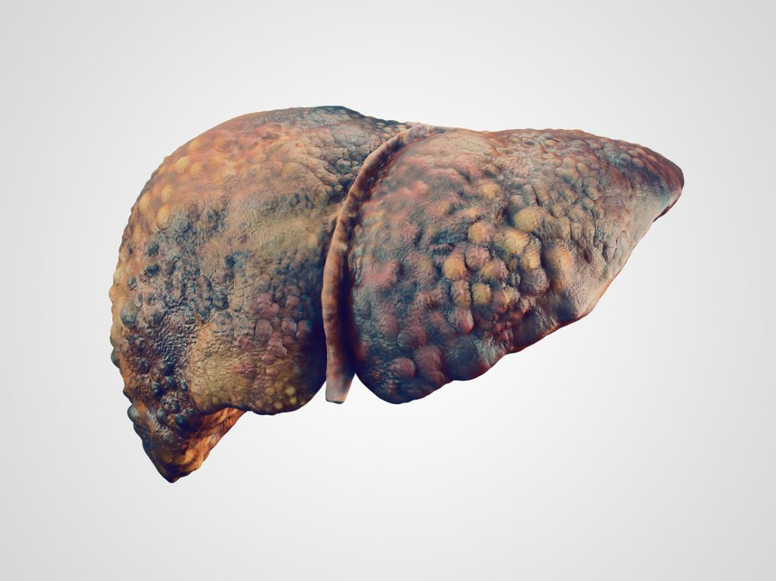

Slide 20
8.ضعف عضله قلب و نامنظمی ضربان قلب - فشار بر روی قلب و افزایش فشار خون
9.ضعف سیستم ایمنی و احتمال بیشتر ابتلای به سل و ذات الریه
10.اختلال هورمونی و ضعف فعالیت جنسی و ناباروری در مردان و زنان
11.کاهش شنوایی
12.استئوپروز (استخوان های نازک و شکننده) همچنین با کاهش جریان خون عضلات باعث کاهش حجم و قدرت عضلات می شود.
13.سرطان: دهان- حلق - حنجره- مری- کبد- معده- روده بزرگ

Slide 23
مصرف الکل تأثیراتِ متفاوتی بر خانم ها نسبت به آقایان دارد.
خانم ها نسبت به اثرات الکل مقاومت کمتری از خود نشان می دهند و بیشتر از آقایان در معرض خطرات ناشی از مصرف الکل هستند.
اعتیاد به الکل در زنان مشکلاتِ جسمیِ به مراتب جدی تری نسبت به مردان را به همراه دارد و زنان زودتر با مشکلات مغزی ، قلبی و کبدی مواجه می شوند.

Slide 25
برای کمک به يک الکلی چه بايد کرد؟
درمان هم شاملِ مشاوره درمانی و هم دارو درمانی است و از سه بخش اصلیِ منع مصرف ، سم زدایی و توان بخشی تشکیل می شود.
اول- اگر بيماری هنوز به درگيری خود با الکل بصيرت Insight) ) ندارد، لازم است با کمک يک مشاور حرفه ای (پزشک، روانشناس، پرستار يا مددکار اجتماعی) به مرور تاثير الکل در زندگيش پرداخته شود و با مواجه کردن وی با ترازنامه هزينه/ فايده مصرف الکل، متقاعد شود که نياز به درمان دارد. "مصاحبه انگيزشی" (Motivational Interview) ناميده می شود.

Slide 26
دوم- اگر کسی دچار "وابستگی به الکل" شده باشد معمولاً برای قطع مصرف الکل نياز به سم زدايی Detoxication) ) دارد. زيرا علائم بازگيری الکل اغلب شديد و در مواردی خطرناک هستند؛ مانند استاتوس اپيلپتيکوس و دليريم ترمنس.
سم زدايی الکل بايد زير نظر يک پزشک انجام شود و گاهی ضروری است بيمار در بيمارستان بستری شود.
ترکِ الکل معمولا با خستگی همراه است به همین منظور برای کاهش علائمِ ترک ، از دارو استفاده می شود. این دوره معمولا 4 تا 5 روز زمان می برد. رژیمِ غذاییِ مناسب همراه با مکمل های غذایی و ویتامین ها نیز از جمله اقداماتِ مهمِ درمان است. معمولا در حین درمان عوارضِ خطرناکی مانند جنونِ الکلی و یا افسردگی و دیگر اختلال های خلقی ممکن است رخ دهند که باید درمان شوند.

Slide 27
سوم- طولانی ترين مرحله درمان پيشگيری از بازگشت (Relapse prevention) است. در همه وابستگی ها بخش زيادی از بيماران دچار بازگشت به مصرف عود يا Relapse) ) می شوند. در يک پايش 6 ماهه، 3/2 بيماران و در يک پايش يک ساله 80% درصد بيماران پس از درمان دچار عود شده بودند.
بنابراين رها کردن بيماران پس از سم زدايی معمولاً باعث بازگشت آنها به الکل می شود.

Slide 28
"پيشگيری از عود" شامل اقدامات زير است
• آموزش بيمار و خانواده راجع به فرآيند درمان و نحوه ارتباط با تيم درمانی
• آموزش بيمار و خانواده اش راجع به چگونگی مواجهه با شرايطی که باعث مصرف می شوند (خشم، غم، وسوسه، درد و ...)
• تشخيص و درمان اختلالات روانپزشکی همراه (اختلالات خلقی، اختلالات اضطرابی، اختلالات شخصيت و ...)
• آموزش مهارت های رفتاری که قدرت "نه گفتن" به الکل را به فرد می دهد.
شرکت در گروه های خودياری همچون الکلی های گمنام AA) ) که با مشارکت در تجربه های بيماران بهبود يافته و حمايت روانی از بيمار به تداوم پاکی پرهيز کمک می کند.

Slide 29
مهم ترین علایم و نشانه های مسمومیت با الکل فوق العاده سمی متانول
تقریبا پس از گذشت حدود ۱۲ ساعت از خوردن آن (تهوع و استفراغ- درد شکم و سردرد که به تدریج تشدید می یابند- کوری- تخریب و خونریزی در مغز- کوما و مرگ)
مشکلاتی که در مسیر درمان افراد مسموم با الکل بسیارسمی متانول وجود دارد:
(بروز دیررس علایم مسمومیت- انکار و عدم ارایه شرح حال مصرف الکل)
درمان:
الکل اتیلیک (سرم درمانی و سایر درمان ها در بیمارستان و همچنین ترک این الکل)
الکل چوب ( دیالیز –درمان های ضد اسیدی شدن خون و ...)

